Slide 1
JSON og API
Laget av Camilla Larsen

Slide 2
Hva er JSON data?

Slide 3
Hva er JSON data?
Dere har allerede jobbet litt med det!
Noen som vet hva det er?
Arrays med objecter!

Slide 4
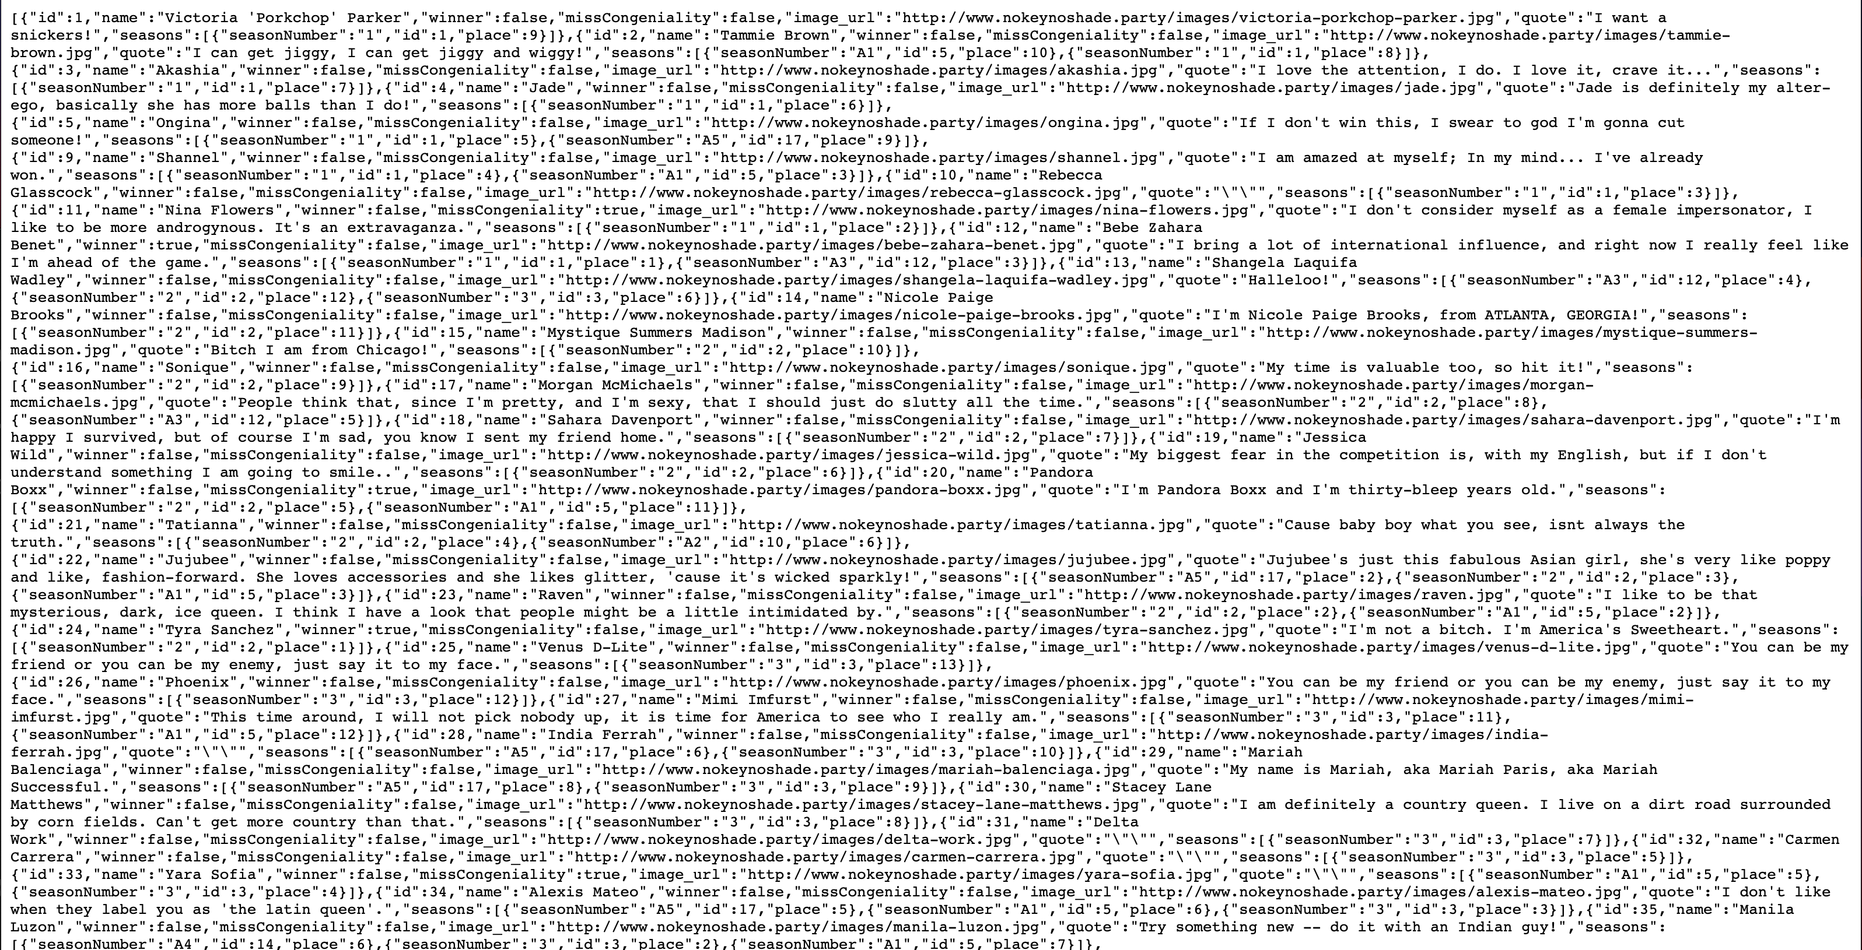

Slide 5
Mer om JSON data
JSON står for JavaScript Object Notation
Det er plain text som er skrevet i JavaScript oppsett
Json brukes til å sende data mellom nettlesere.
Vi kan selvfølgelig fordype oss innenfor json data, men det skal vi ikke gjøre i denne omgang
Firefox sorterer dataen for oss

Slide 6
API
Application Programming Interface
JSON og API blir brukt overalt. Hver gang du er på facebook eller twitter, er du samhandling med JSON data og APIer
I ditt tilfelle, er api en link til json data med object innhold.
Vi kommuniserer med json dataen ved hjelp av en api link.
Eksempel på en API link: http://www.nokeynoshade.party/api/queens?limit=50
Mange API linker krever å bli betalt for eller såkalte keys for å få lov til å bruke de, mens noen er open source kilder.

Slide 7
GET request
Vi kommuniserer med serveren.
Vi spør etter informasjon fra serveren
Dette gjør vi ved bruk av fetch api

Slide 8
Vi starter på fetch api
Vi lager en variabel med link til apien vi vil bruke.
Når vi ønsker å henvise til denne linken, så er det variabelen url vi vil bruke.
Vi bruker const istedet for var, fordi dette er en variabel vi absolutt ikke skal endre på.

Slide 9
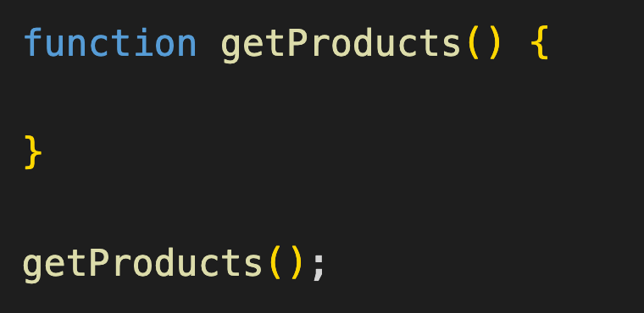
Vi lager deretter en funksjon
Vi lager en funksjon, hvor vi skal bygge fetch api calling

Slide 10
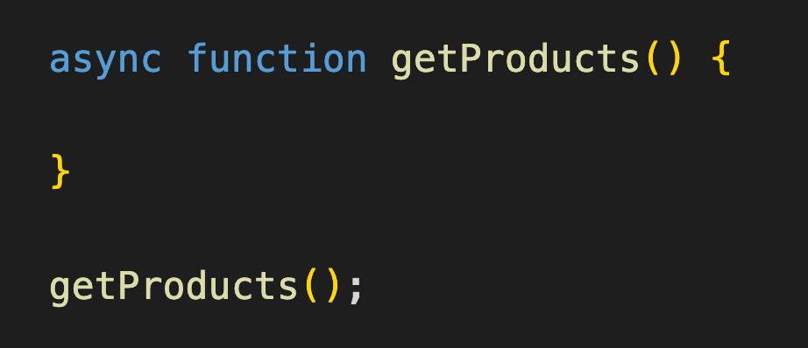
Vi legger til async
Async står for asynchronous
En asynkroniseringsfunksjon er en funksjon som er deklarert med asynkroniseringsnøkkelordet, og await nøkkelordet er tillat å brukes inne i en async funksjon. Dette er en innebygd funksjon som gjør at variabelen venter til rett rekkefølge for å lese av korrekt data.

Slide 11
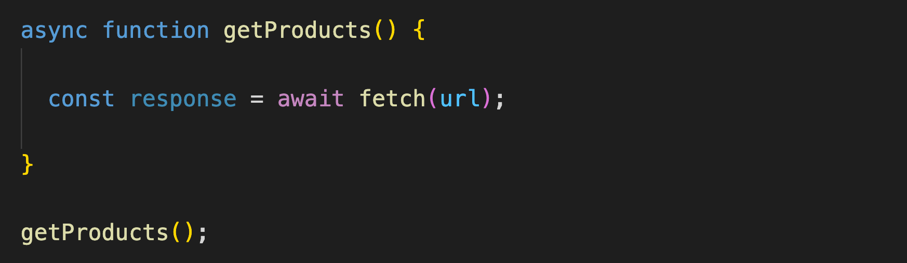
Vi tar i bruk fetch funksjonen
Fetch er en innebygd funksjon i javascript som tar tak i api url for oss, men vi må først si at vi vil ta den i bruk.
Det gjør vi ved å sette inn en ny variabel, som får fetch som verdi.

Slide 12
Vi er på god vei, men ikke ferdig
Hvis vi nå skriver console.log(response), så ser vi at vi har fått tak i url med hjelp av fetch.
Men vi har enda ikke satt opp en løsning som looper igjennom arrayen og poster det på nettsiden.

Slide 13
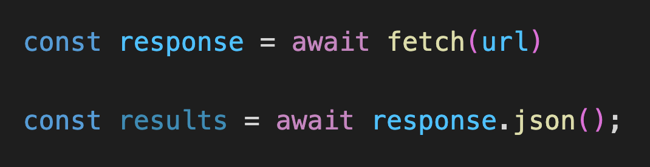
Vi legger til enda en variabel
Vi legger til en variabel som heter results, med verdien repsonse.json();
Hvis vi kjører console.log(results), så får vi tilgang til data fra apien

Slide 14
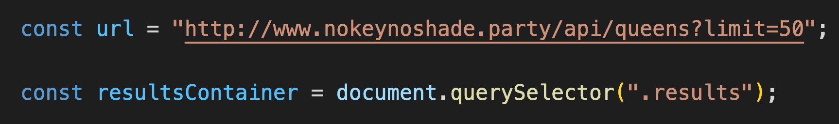
Vi griper tak i en tom tag fra hmtl dokumentet, dette setter i en variabel utenfor funksjonen
Da bruker vi document.querySelector
Denne variabelen skal vi fortsette å bruke inne i funksjonen.
Obs: i koden er dette endret til: .container

Slide 15
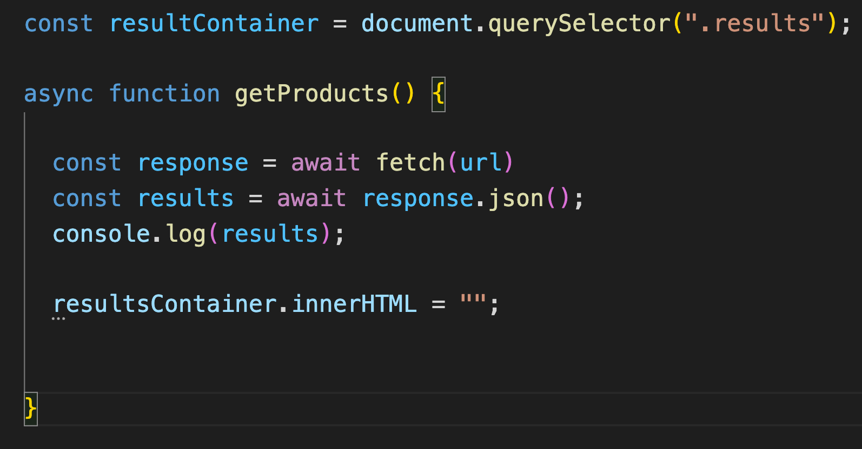
Vi sier nå at innholdet i resultContainer, skal være helt tom fram til vi setter inn api innholdet.
Hvis det står loading inne i html taggen, vil dette forsvinne når vi setter inn api innholdet.
Obs: i koden er dette endret til: .container

Slide 16
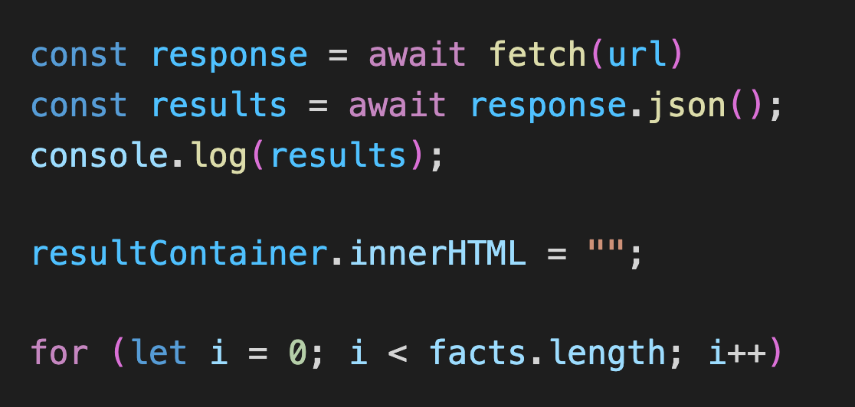
For loop
Nå setter vi en helt vanlig for loop
Eneste forskjellen er at nå skal vi loope igjennom apien
Det betyr at vi skal loope igjennom variabelen results

Slide 17
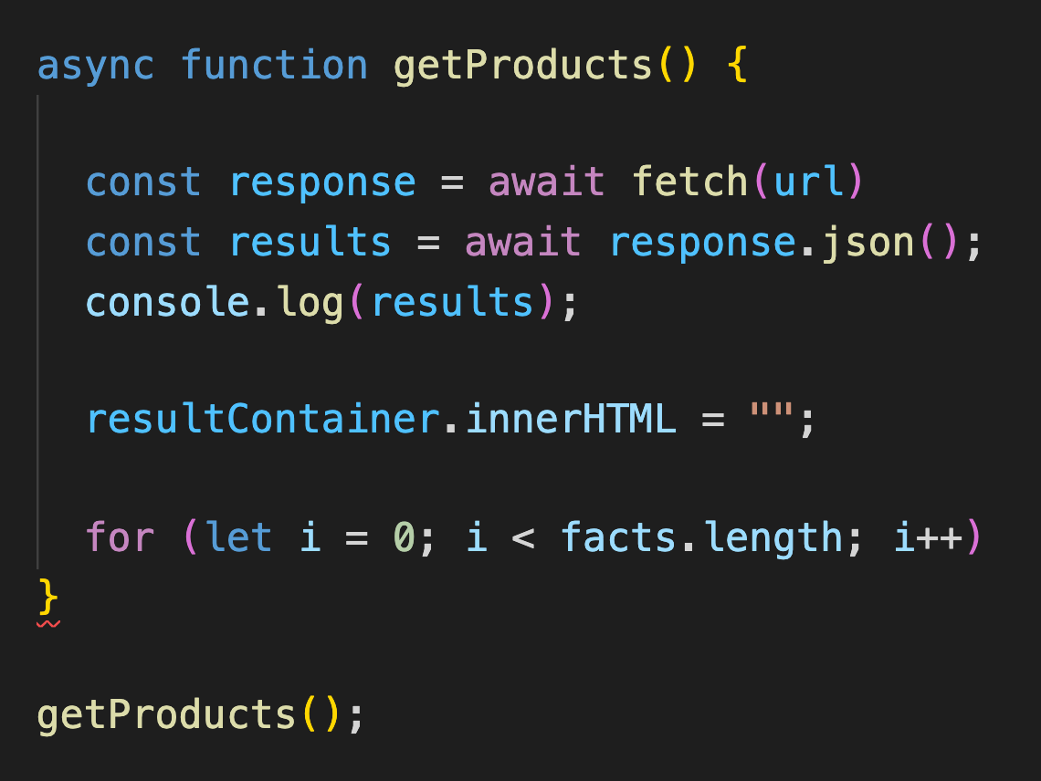
Dette har vi hittil – men vi er ikke ferdige

Slide 18
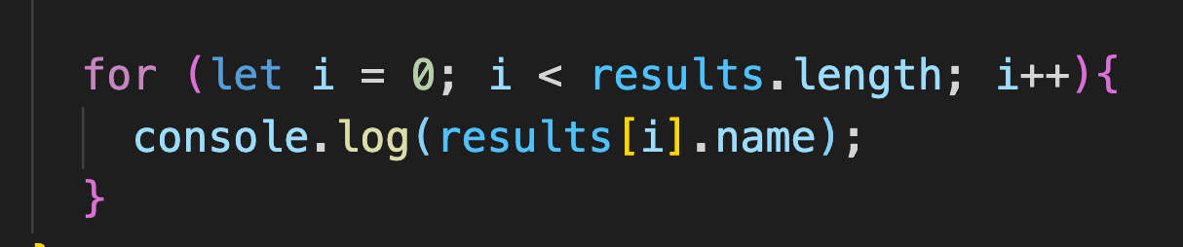
Vi legger til console.log i loopen
For hvert object så logger vi navnet i objecten.
Vi ser på live eksempel på hvordan det ser ut i consolen.

Slide 19
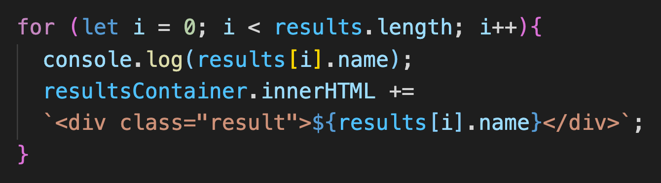
Vi legger navnene inn i html dokumentet
Nå synes navnene kun i consolen, men vi legger til litt mer kode for å få det til å havne på selve nettsiden.

Slide 20
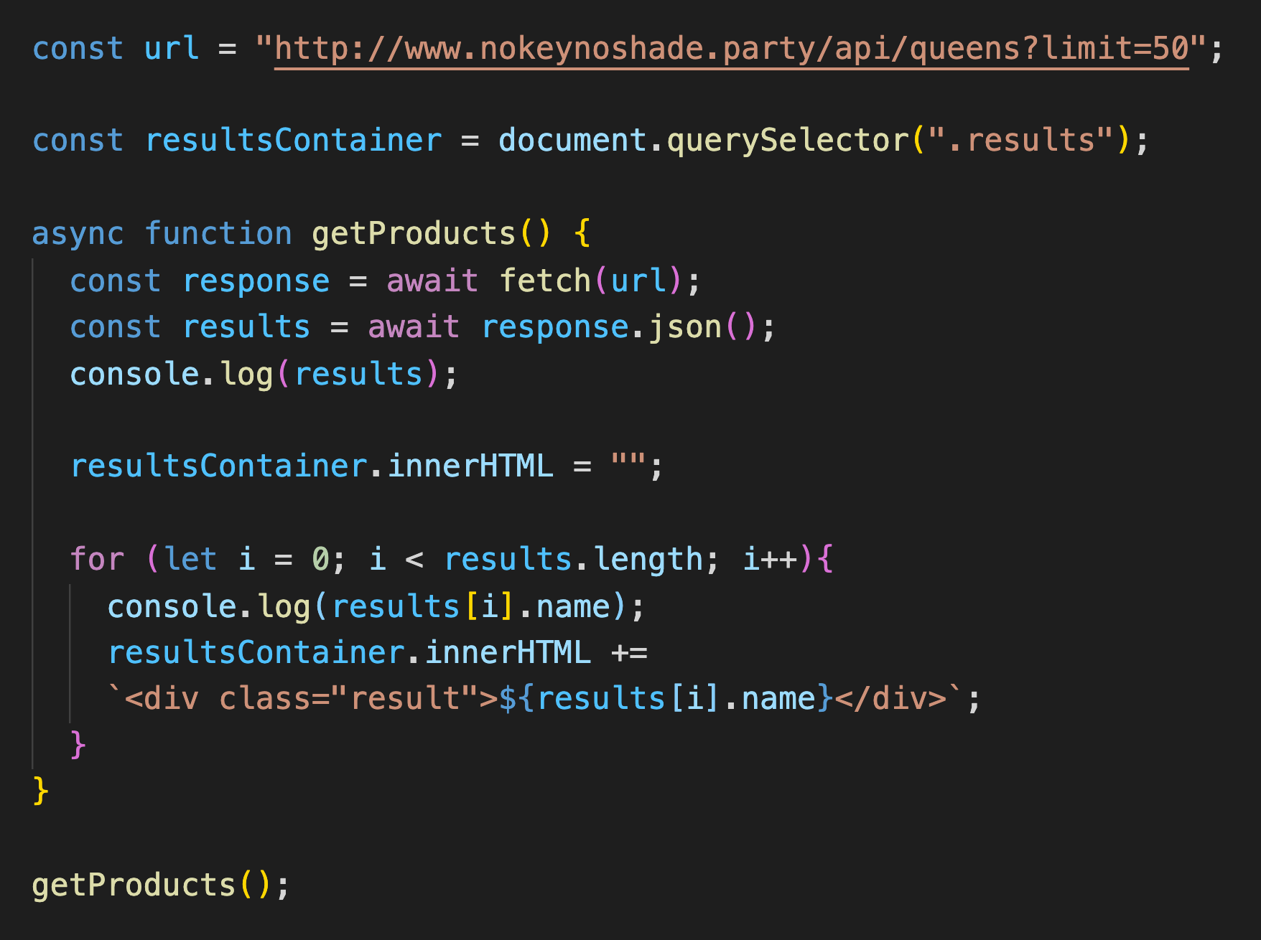
Obs: i koden er dette endret til: .container

Slide 21
Free API
http://universities.hipolabs.com/search?country=United+States
https://reqres.in/api/products/
http://www.nokeynoshade.party/api/queens?limit=50

Slide 22
Nå har dere lært hvordan vi henter inn json data fra en API

Slide 23
Tid for oppgaver (igjen😅)

Slide 24
Oppgave 1
Skriv ned hele forelesnings eksempelet
På hver linje skal du skrive ned en kommentar om hva som skjer
Sørg for at koden fungerer

Slide 25
Oppgave 2
Jobb videre med den samme api koden dere har skrevet
Nå skal dere sette inn en loader, som forsvinner når dere laster opp api dataen på nettsiden

Slide 26
Oppgave 3
Fortsett videre på den samme APIen
Dere skal nå hente inn 3 forskjellge objecter på hvert resultat. (Objectene på hvert resultat kan være like, men det skal for eksempel være, bilde navn og details på hvert resultat)

Slide 27
Oppgave 4
Jobb videre med den samme apien
Nå skal dere style nettsiden deres og sette opp et navigasjonsfelt
Det vil si at dere skal lage og style et produkt kort med hvert resultat
Husk også å style navigasjonsfeltet
Det kan være fiktive sider som egentlig ikke finnes i navigasjonsfeltet.

Slide 28
Ny oppgave for dere som er ferdig

Slide 29
Oppgave 5
Finn en åpen API link
Skriv en kode som henter ut resultatene fra denne api linken
Hent inn forskjellige verdier fra api linken
Men du skal ikke vise fram tomme verdier hvis det finnes i apien, det betyr at dere skal hoppe over denne objecten med tomme verdier, eller sette inn en placeholder tekst.

